Slide 1


ЧУПО «ВШП»
Курсовой проект
«Разработка системы управления книжным магазином»
Работу выполнил:
Студент 3-го курса ИСИП
Шайтанов Максим Сергеевич

Slide 2


Цель
Основной целью курсового проекта является проектирование реляционной базы данных для книжного магазина, которая обеспечивающей автоматизацию ключевых бизнес-процессов.

Slide 3
Задачи
Провести анализ предметной области «книжный магазин» и сформулировать функциональные требования к системе управления.
Изучить теоретические аспекты и методологии проектирования реляционных баз данных .
Разработать концептуальную модель данных для системы управления книжным магазином.
Спроектировать логическую модель данных (реляционную схему) на основе концептуальной модели.
Определить ключевые аспекты физической модели данных (основные типы данных, индексы) для реализации в выбранной СУБД.
Обосновать выбор инструментов проектирования и СУБД для реализации.
Реализовать структуру спроектированной базы данных средствами выбранной СУБД (предоставить SQL DDL скрипты).

Slide 4
Для чего нужна эта БД?
В современных условиях розничной торговли база данных становится незаменимым инструментом для эффективного управления магазином в том числе и для магазина мороженого.

Slide 5
Какие проблемы решает
1. Автоматизация ключевых процессов
2.Устранение ручного труда
3. Поддержка аналитики
4. Улучшение работы с клиентами

Slide 6
Механизмы автоматизации
1.Триггер
2.Процедуры
3.Представления
4.Функция

Slide 7

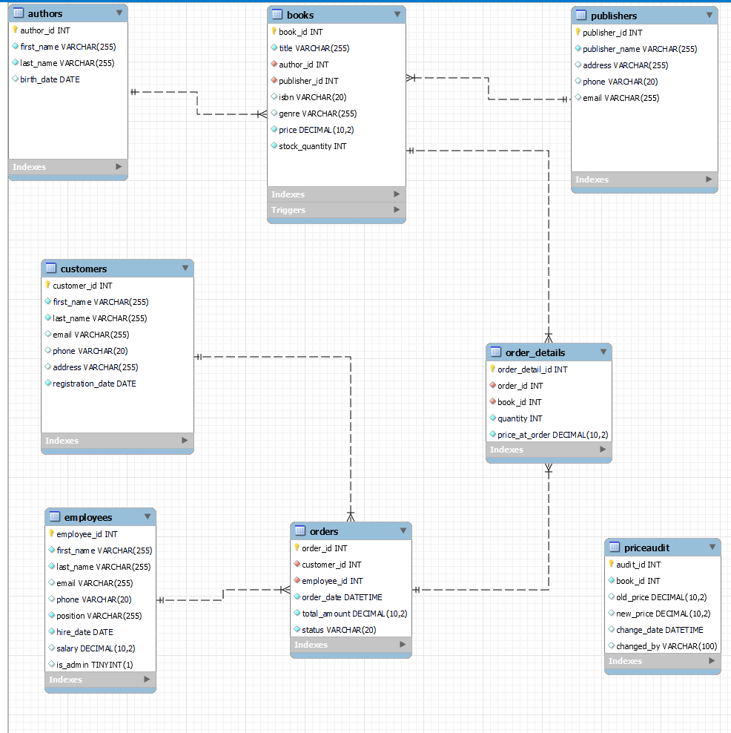
ER-Диаграмма

Slide 8
Заключение
Реализована автоматизация расчётов с помощью хранимых процедур триггеров, а так же функций
БД прошла тестирование и показала свою работоспособность
Систему можно развивать и добавлять новые возможности

Slide 9
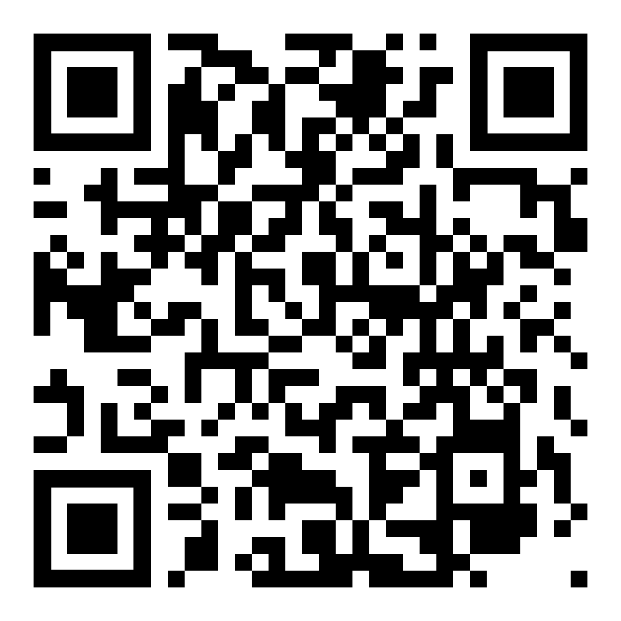
Ссылки на GitHub
QR-код репозитория
https://github.com/Infity0/Database_BookStore.git

Slide 10
Спасибо за внимание!

